Slide 1

DELITOS INFORMÁTICOS
Es toda aquella acción antijurídica que se realiza en el entorno digital, espacio digital o de Internet. Ante el extendido uso y utilización de las nuevas tecnologías en todas las esferas de la vida (economía, cultura, industria, ciencia, educación, información, comunicación, etc.)

Slide 2
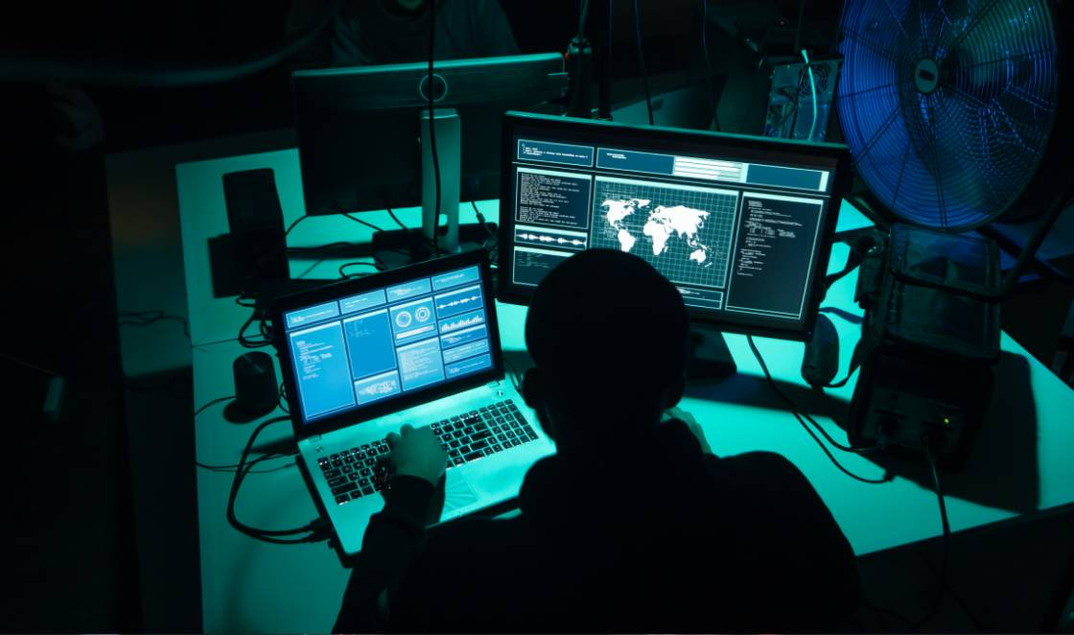
Los delitos informáticos son actividades ilícitas o antijurídicas que:
Se cometen mediante el uso de entornos digitales, redes, blockchain, computadoras, sistemas informáticos u otros dispositivos de las nuevas tecnologías de información y comunicación
Tienen por objeto causar daños, provocar pérdidas o impedir el uso de sistemas informáticos (delitos informáticos).

Slide 3
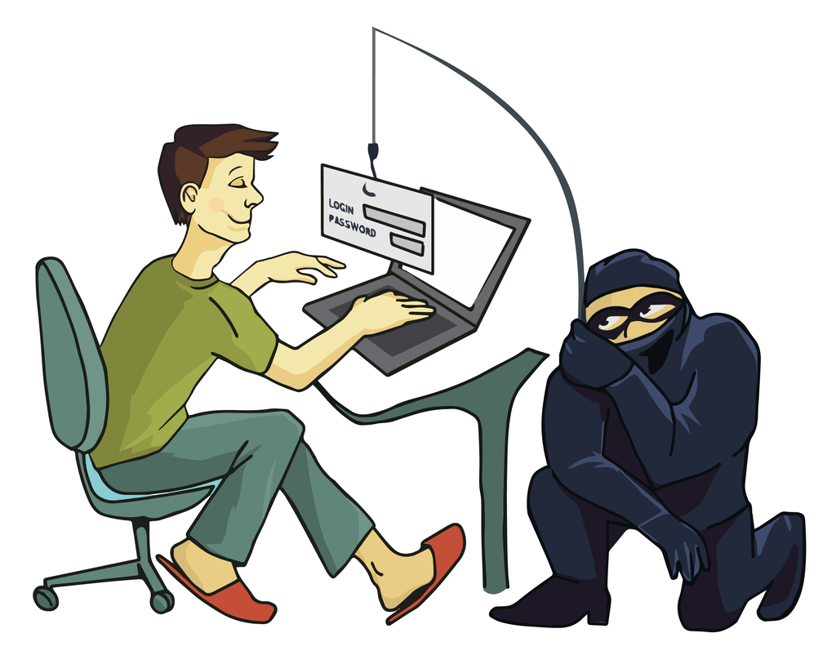
Estafa
Los delitos informáticos más comunes
Este tipo de delito se comete a través del robo de identidad. Los criminales utilizan técnicas como el spam, webs falsas o softwares ilegales para engañar a las víctimas y robarles las contraseñas o claves personales. De esta manera, acceden a información confidencial. Un ejemplo de ello es el acceso a datos bancarios.

Slide 4

Suplantación de identidad
Los delitos informáticos más comunes
Relacionado con lo anterior, la suplantación de identidad sucede cuando la estafa tiene éxito y el criminal obtiene acceso a la información personal. Una vez obtenida, el criminal puede realizar compras, llegando a arruinar a la víctima, o hacerse pasar por la persona a quien ha robado los datos.

Slide 5

Extorsión
Los delitos informáticos más comunes
Este delito sucede cuando alguien utiliza internet para extorsionar dinero a una persona o empresa. La extorsión se comete de distintas formas. Por ejemplo, el criminal puede tener acceso a información personal y amenazar con exponerla a menos que pague cierta cantidad de dinero a cambio.

Slide 6
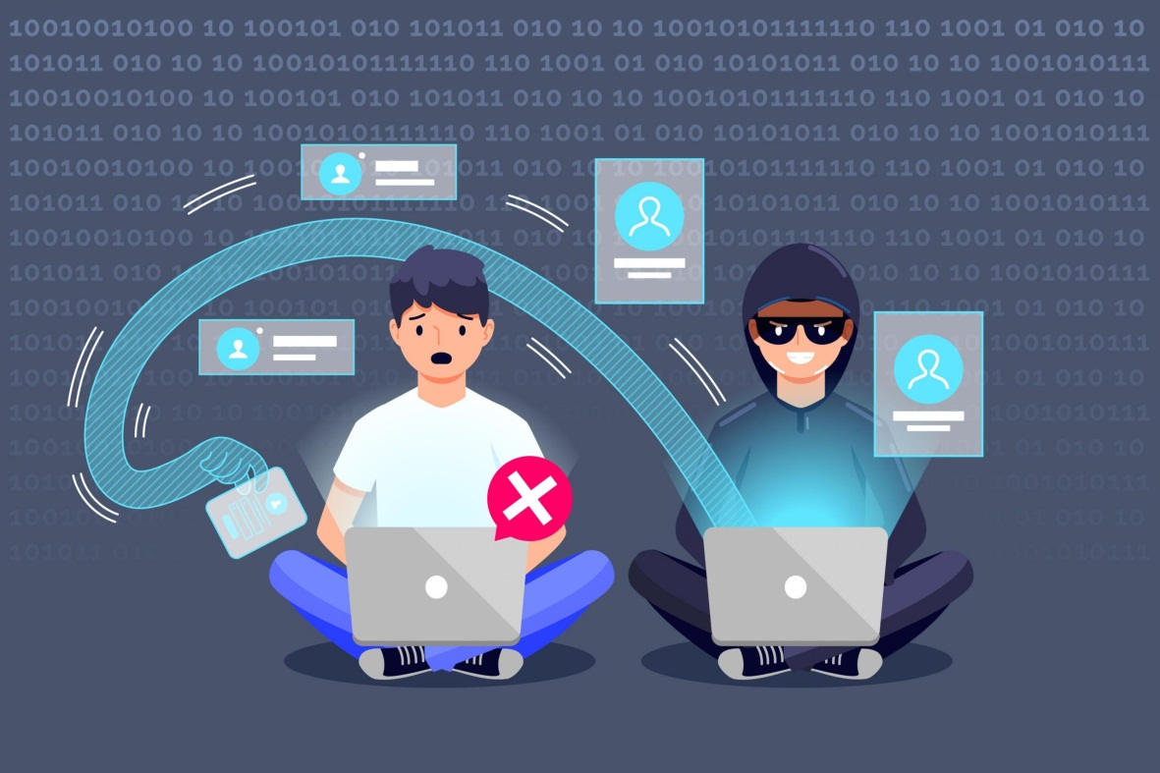
Hackeo
Los delitos informáticos más comunes
Este delito se considera muy grave, ya que el hacker intenta obtener acceso a cuentas personales con la ayuda de un ordenador. Con ello consigue robar información confidencial y puede llegar afectar a los negocios de una empresa.

Slide 7
Conclusión

